Slide 1
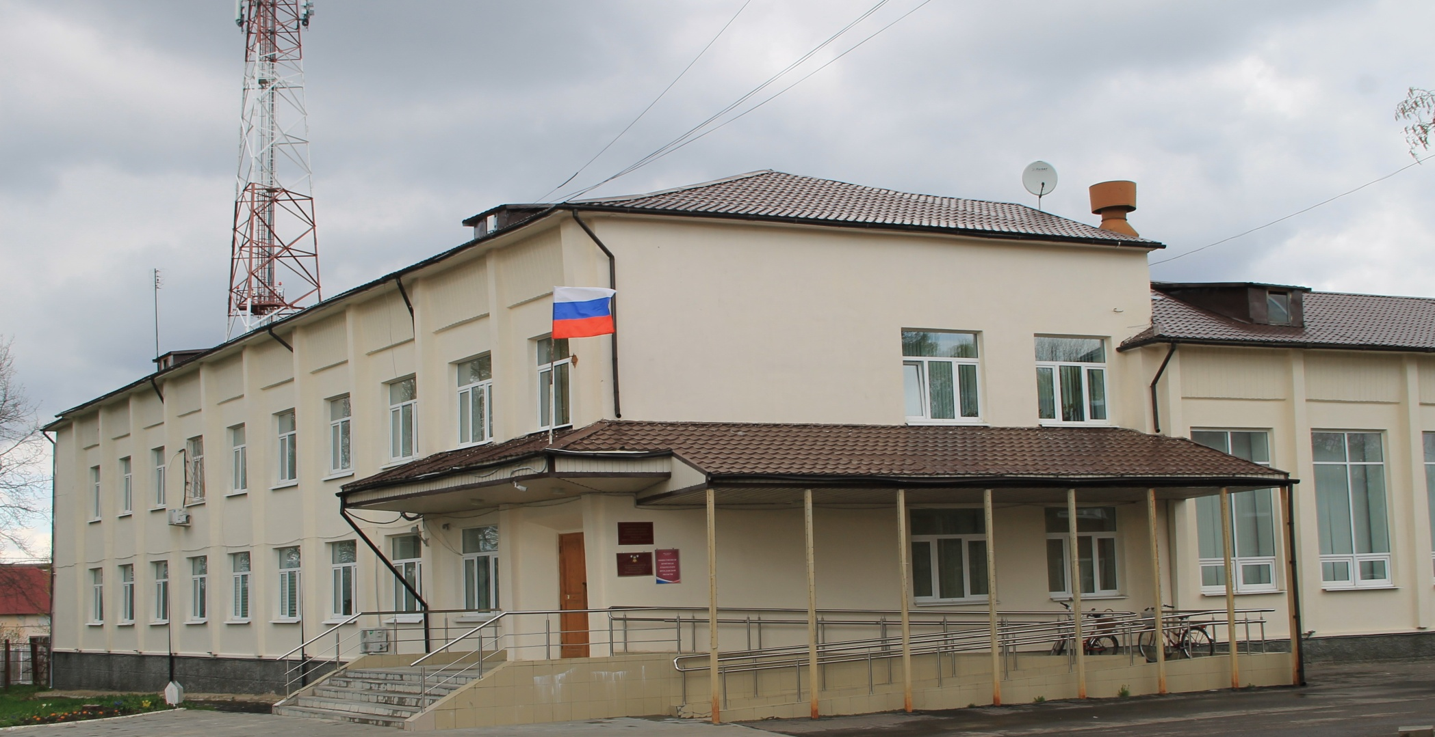
Бюджет для граждан Пошехонского муниципального района
Разработан на основании проекта решения Собрания Депутатов Пошехонского муниципального района «Об исполнении бюджета Пошехонского муниципального района за 2023 год»

Slide 2
2022 год
Доходы всего: 742 099 тыс. руб.
Налоговые и неналоговые доходы 53 912
исполнение 105,8%
Безвозмездные поступления 688 187
2023 год
Доходы всего: 723 242тыс. руб.
Налоговые и неналоговые доходы 50 505
исполнение 105,8 %
Безвозмездные поступления 672 737

Slide 3
Исполнение расходов бюджета Пошехонского муниципального района за 2023 год.
Факт 2022г. – 749 121 тыс.руб.
Факт 2023г. – 745 867тыс.руб.

Slide 4
Исполнение расходов бюджета Пошехонского муниципального района за 2023 год по муниципальным программам
Факт 2022 год – 698 286 тыс.руб.
Факт 2023 год – 695 640 тыс.руб.

Slide 5
Исполнение расходов бюджета района за 2023 год по МП «Развитие образования Пошехонского муниципального района»
Факт 2022
317 270 тыс.руб.
Факт 2023
338 558 тыс.руб.

Slide 6
Исполнение расходов бюджета района за 2023 год по МП «Реализация молодежной политики Пошехонского муниципального района»
Факт 2022 год – 3 984 тыс.руб.
Факт 2023 год – 4 543 тыс.руб.

Slide 7
Исполнение расходов бюджета района за 2023 год по МП «Социальная поддержка населения и охрана труда в Пошехонском районе»
Факт
2022 год – 213 685 тыс.руб.
Факт
2023 год – 142 480 тыс.руб.

Slide 8
Исполнение расходов бюджета района за 2023 год по МП «Развитие культуры в Пошехонском муниципальном районе» (тыс.руб.)
Факт 2022 год – 84 656 тыс.руб.
Факт 2023 год – 83 027 тыс.руб.

Slide 9
Исполнение расходов бюджета района за 2023 год по МП «Развитие физической культуры и спорта Пошехонского муниципального района»
Факт 2022г. – 16 361тыс.руб.
Факт 2023 г. – 14 281 тыс.руб.

Slide 10
Исполнение расходов бюджета района по муниципальным программам в сфере экономики за 2023 год (тыс.руб.)
Факт 2022 год – 33 073тыс.руб.
Факт 2023 год – 82 827 тыс.руб.

Slide 11
Исполнение расходов бюджета района за 2023 год по муниципальным программам в сфере других общегосударственных вопросов
Факт 2022 год – 28 324 тыс.руб.
Факт 2023 год – 29 337 тыс.руб.

Slide 12
Исполнение непрограммных расходов бюджета района за 2023 год
Факт 2022 год – 50 835 тыс.руб.
Факт 2023 год – 50 227 тыс.руб.

Slide 13
Структура расходов бюджета Пошехонского муниципального района за 2023 год по разделам и подразделам классификации расходов бюджетов Российской Федерации
Код | Наименование | План (тыс.руб.) | Исполнено (тыс. руб.) | % исполнения
0100 | Общегосударственные вопросы | 62 774 | 62 035 | 98,8
0300 | Национальная безопасность и правоохранительная деятельность | 2 107 | 2 090 | 99,2
0400 | Национальная экономика | 57 856 | 55 069 | 95,2
0500 | Жилищно-коммунальное хозяйство | 23 652 | 17 902 | 75,7
0600 | Охрана окружающей среды | 955 | 955 | 100,0
0700 | Образование | 323 419 | 322 491 | 99,7
0800 | Культура, кинематография | 72 801 | 72 782 | 100,0
1000 | Социальная политика | 196 589 | 196 521 | 100,0
1100 | Физическая культура и спорт | 14 282 | 14 282 | 100,0
1200 | Средства массовой информации | 740 | 740 | 100,0
1400 | Межбюджетные трансферты общего характера бюджетам бюджетной системы Российской Федерации | 1 000 | 1 000 | 100,0
ВСЕГО: |  | 756 175 | 745 867 | 98,6
Дефицит (-), профицит (+) |  | -34 519 | -22 626

Slide 14
Информация об исполнении бюджетных ассигнованиях, предусмотренных на реализацию национальных проектов и входящих в них региональных проектов, за 2023 год
 | Наименование | Исполнено (руб.) | в том числе средства
 |  |  | ФБ | ОБ | МБ
 | 1 | 3 | 4 |  | 5
1. | Культура | 12 057 457,99 | 8 375 725,45 | 3 081 462,56 | 600 269,98
1.1. | Региональный проект "Культурная среда" | 12 005 374,59 | 8 325 725,45 | 3 079 379,16 | 600 269,98
1.2. | Региональный проект "Творческие люди" | 52 083,40 | 50 000,00 | 2 083,40 | 0,00
2 | Демография | 3 411 626,99 | 2 458 526,85 | 953 100,14 | 0,00
2.1. | Региональный проект "Финансовая поддержка семей при рождении детей" | 3 411 626,99 | 2 458 526,85 | 953 100,14 | 0,00
3 | Образование | 2 160 165,40 | 182 616,00 | 981 659,00 | 995 890,40
3.1 | Региональный проект "Современная школа" | 1 969 940,40 | 0,00 | 974 050,00 | 995 890,40
3.2 | Региональный проект "Патриотическое воспитание граждан Российской Федерации" | 190 225,00 | 182 616,00 | 7 609,00 | 0,00
Всего |  | 17 629 250,38 | 11 016 868,30 | 5 016 221,70 | 1 596 160,38

Slide 15
Информация об исполнении публичных нормативных обязательств бюджета Пошехонского муниципального района за 2023 год
Целевая статья | Наименование целевой статьи | Наименование публичных нормативных обязательств в соответствии с утвержденными нормативными правовыми актами | Исполнено (руб.)
01.0.00.00000 | Муниципальная программа "Развитие образования Пошехонского муниципального района" |  | 21 248 153,97
01.1.00.00000 | Ведомственная целевая программа "Развитие образования Пошехонского муниципального района" |  | 21 248 153,97
01.1.02.70460 | Содержание ребенка в семье опекуна и приемной семье, а также вознаграждение, причитающееся приемному родителю | Ежемесячная выплата на содержание ребенка, находящегося под опекой (попечительством) | 19 461 312,18
01.1.02.70500 | Государственная поддержка опеки и попечительства | Единовременная выплата при рождении ребенка или устройстве его в семью | 1 771 404,79
01.1.01.74390 | Оздоровление и отдых детей | Компенсация части расходов на приобретение путевки в организации отдыха детей и их оздоровления | 15 437,00
03.0.00.00000 | Муниципальная программа "Социальная поддержка населения и охрана труда в Пошехонском муниципальном районе" |  | 22 801 602,00
03.1.00.00000 | Ведомственная целевая программа "Социальная поддержка населения Пошехонского муниципального района" |  | 22 801 602,00
03.1.01.52200 | Осуществление переданного полномочия Российской Федерации по осуществлению ежегодной денежной выплаты лицам, награжденным нагрудным знаком "Почетный донор России", за счет средств федерального бюджета | Ежегодная денежная выплата лицам, награжденным нагрудным знаком "Почетный донор России" | 580 233,50
03.1.01.70750 | Социальная поддержка отдельных категорий граждан в части ежемесячной выплаты ветеранам труда, труженикам тыла, реабилитированным лицам | Ежемесячная денежная выплата на социальную поддержку отдельных категорий граждан в части ежемесячной денежной выплаты ветеранам труда, труженикам тыла, реабилитированным лицам | 2 605 936,00
03.1.Р1.50840 | Ежемесячная денежная выплата, назначаемая при рождения третьего ребенка или последующих детей до достижения ребенком возраста трех лет | Ежемесячная денежная выплата, назначаемая при рождении третьего ребенка или последующих детей до достижения ребенком возраста трех лет | 3 367 845,00
03.1.01.70860 | Денежные выплаты | Единовременная выплата на погребение, единовременная выплата при рождении ребенка, единовременная выплата по беременности и родам, единовременная выплата женщинам, вставшим на учет в ранние сроки беременности, ежемесячная выплата на дополнительное питание беременным женщинам из малоимущих семей, ежемесячная выплата на дополнительное питание кормящим матерям из малоимущих семей, ежемесячная выплата на детей от 1,5 до 3-х лет, не посещающих ДОУ, ежемесячная выплата на ребенка-инвалида, ежемесячная выплата инвалидам вследствие военной травмы, ежемесячная выплата на детей родителей - инвалидов, ежемесячная выплата неработающим пенсионерам, имеющим государственные награды - почетные звания, единовременная денежная выплата ветеранам ВОВ в связи с юбилейными датами и др. | 1 567 787,29
03.1.01.R3020 | Ежемесячная денежная выплата на ребенка в возрасте от трех до семи лет включительно | Ежемесячная денежная выплата на ребенка в возрасте от трех до семи лет включительно | 8 958 783,34
03.1.01.73040 | Социальная поддержка отдельных категорий граждан в части ежемесячного пособия на ребенка | Ежемесячная денежная выплата на социальную поддержку отдельных категорий граждан в части ежемесячного пособия на ребенка | 1 342 348,00
03.1.01.60500 | Доплаты к пенсиям муниципальных служащих | Ежемесячная доплата к пенсиям муниципальным служащим | 4 378 668,87
ИТОГО |  |  | 44 049 755,97

Slide 16
ОТЧЕТ о расходовании денежных средств дорожного фонда Пошехонского муниципального района за 2023 год
№ п/п | Мероприятия запланированные на 2023 год | утвержденный решением о бюджете муниципального района, руб. | Фактически, руб. | выполнено, %
1 | Остаток акцизов на 01.01.2023 |  | 3 096 350,01
Доходы
2 | Акцизы | 14 236 388,63 | 14 992 920,02 | 105,31
2.1 | Пошехонский МР | 11 370 000,00 | 12 126 531,39 | 106,65
2.2 | Межбюджетные трансферты из городского и сельских поселений Пошехонского МР | 2 866 388,63 | 2 866 388,63 | 100,00
3 | Субсидия | 20 798 135,88 | 20 798 135,88 | 100,00
3.1 | Пошехонский МР | 5 538 588,00 | 5 538 588,00 | 100,00
3.2 | Межбюджетные трансферты из городского и сельских поселений Пошехонского МР | 15 259 547,88 | 15 259 547,88 | 100,00
Итого |  | 35 034 524,51 | 35 791 055,90 | 102,16
Расходы
4 | Передача полномочий по дорожной деятельности Администрациям Кременевского и Белосельского сельских поселений. | 2 725 520,26 | 2 725 520,26 | 100,00
4.1 | Акцизы | 2 725 520,26 | 2 725 520,26 | 100,00
4.1.1 | Пошехонский МР | 2 725 520,26 | 2 725 520,26 | 100,00
4.1.2 | Межбюджетные трансферты из городского и сельских поселений Пошехонского МР | 0,00 | 0,00 | 100,00
4.2 | Субсидия | 0,00 | 0,00 | 100,00
4.2.1 | Пошехонский МР | 0,00 | 0,00 | 100,00

Slide 17
4.2.2 | Межбюджетные трансферты из городского и сельских поселений Пошехонского МР | 0,00 | 0,00 | 100,00
5 | Изготовление проектно-сметной документации и экспертиза смет на ремонт автодорог | 159 581,15 | 159 581,15 | 100,00
5.1 | Акцизы | 159 581,15 | 159 581,15 | 100,00
5.1.1 | Пошехонский МР | 159 581,15 | 159 581,15 | 100,00
5.1.2 | Межбюджетные трансферты из городского и сельских поселений Пошехонского МР | 0,00 | 0,00 | 100,00
5.2 | Субсидия | 0,00 | 0,00 | 100,00
5.2.1 | Пошехонский МР | 0,00 | 0,00 | 100,00
5.2.2 | Межбюджетные трансферты из городского и сельских поселений Пошехонского МР | 0,00 | 0,00 | 100,00
6 | Ремонт автомобильных дорог | 29 404 868,20 | 27 473 990,39 | 93,43
6.1 | Акцизы | 8 606 732,32 | 6 675 854,51 | 77,57
6.1.1 | Пошехонский МР | 5 740 343,69 | 3 809 465,88 | 66,36
6.1.2 | Межбюджетные трансферты из городского и сельских поселений Пошехонского МР | 2 866 388,63 | 2 866 388,63 | 100,00
6.2 | Субсидия | 20 798 135,88 | 20 798 135,88 | 100,00
6.2.1 | Пошехонский МР | 5 538 588,00 | 5 538 588,00 | 100,00
6.2.2 | Межбюджетные трансферты из городского и сельских поселений Пошехонского МР | 15 259 547,88 | 15 259 547,88 | 100,00
7 | Содержание автомобильных дорог | 4 500 417,11 | 4 500 417,11 | 100,00
7.1 | Акцизы | 4 500 417,11 | 4 500 417,11 | 100,00
7.1.1 | Пошехонский МР | 4 500 417,11 | 4 500 417,11 | 100,00
7.1.2 | Межбюджетные трансферты из городского и сельских поселений Пошехонского МР | 0,00 | 0,00 | 100,00

Slide 18
7.2 | Субсидия | 0,00 | 0,00 | 100,00
7.2.1 | Пошехонский МР | 0,00 | 0,00 | 100,00
7.2.2 | Межбюджетные трансферты из городского и сельских поселений Пошехонского МР | 0,00 | 0,00 | 100,00
8 | Изготовление проектов организации дорожного движения, технических паспортов автомобильных дорог | 263 637,80 | 263 637,80 | 100
8.1 | Акцизы | 263 637,80 | 263 637,80 | 100
8.1.1 | Пошехонский МР | 263 637,80 | 263 637,80 | 100
8.1.2 | Межбюджетные трансферты из городского и сельских поселений Пошехонского МР | 0,00 | 0,00 | 100,00
8.2 | Субсидия | 0,00 | 0,00 | 100,00
8.2.1 | Пошехонский МР | 0,00 | 0,00 | 100,00
8.2.2 | Межбюджетные трансферты из городского и сельских поселений Пошехонского МР | 0,00 | 0,00 | 100,00
9 | Постановка земельных участков, расположенных в границах полосы отвода автомобильных дорог общего пользования местного значения вне границ населенных пунктов, относящихся к собственности Пошехонского МР на кадастровый учет | 125 000,00 | 125 000,00 | 100,00
8.1 | Акцизы | 125 000,00 | 125 000,00 | 100
8.1.1 | Пошехонский МР | 125 000,00 | 125 000,00 | 100
8.1.2 | Межбюджетные трансферты из городского и сельских поселений Пошехонского МР | 0,00 | 0,00 | 100,00
8.2 | Субсидия | 0,00 | 0,00 | 100,00
8.2.1 | Пошехонский МР | 0,00 | 0,00 | 100,00
8.2.2 | Межбюджетные трансферты из городского и сельских поселений Пошехонского МР | 0,00 | 0,00 | 100,00
Итого |  | 37 179 024,52 | 35 248 146,71 | 94,81
Остаток акцизов на 31.12.2023 |  |  | 3 639 259,20

Slide 19
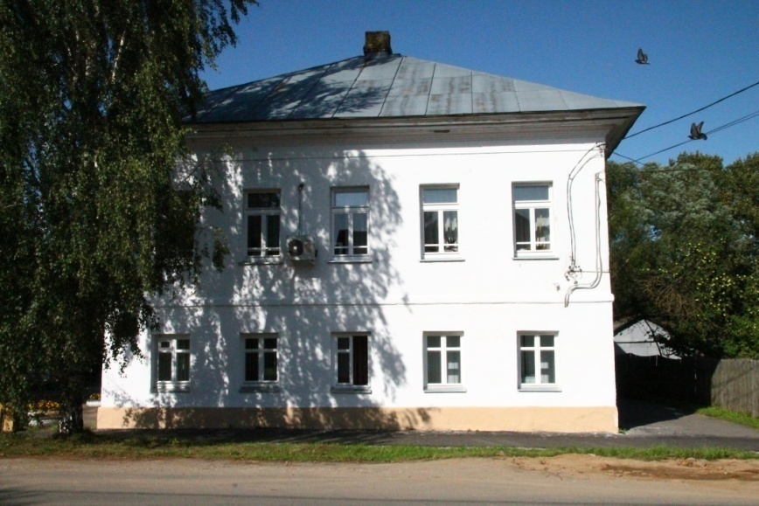
Управление финансов администрации Пошехонского муниципального района
poshfin@rambler.ru тел. (48546)22098
152850, Ярославская обл. г. Пошехонье, ул. Даниловская, д 3
График работы:
ПН-ЧТ с 8:00 до 17:00 (обед с 12:00 до 13:00)
ПТ - с 8:00 до 16:00 (обед с 12:00 до 13:00)
СБ - ВС - выходные дни
Руководитель: Зам. главы администрации Пошехонского МР по финансам и экономике - начальник управления финансов Смирнова Елена Сергеевна

